Slide 1











TRƯỜNG TIỂU HỌC PHÚC LỢI
TIẾNG VIỆT 1
Bài 14: Ch ch – Kh kh
Notes:
更多模板请关注：https://haosc.taobao.com

Slide 2









THU HOẠCH TÁO
2
3
1
4
Qua bài tiếp theo

Slide 3
Đọc to
ô dù

Slide 4
Đọc to
bà cụ

Slide 5
Đọc to
cụ cố

Slide 6
Đọc to
Bé có đu đủ.

Slide 7









BÀI 14
Ch ch Kh kh

Slide 8


Slide 9
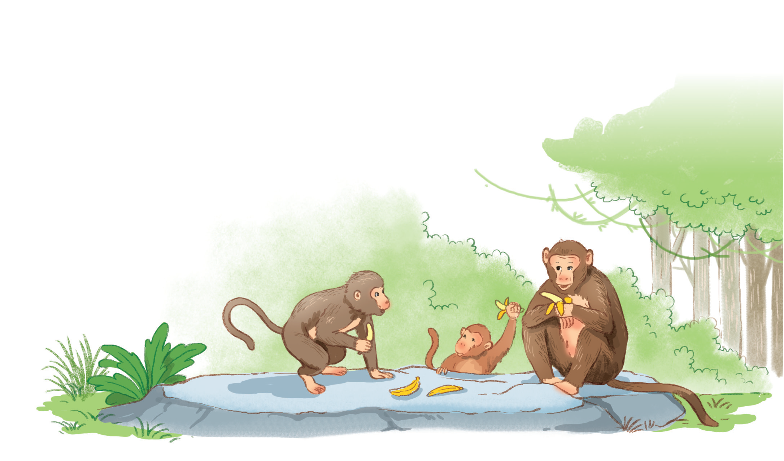
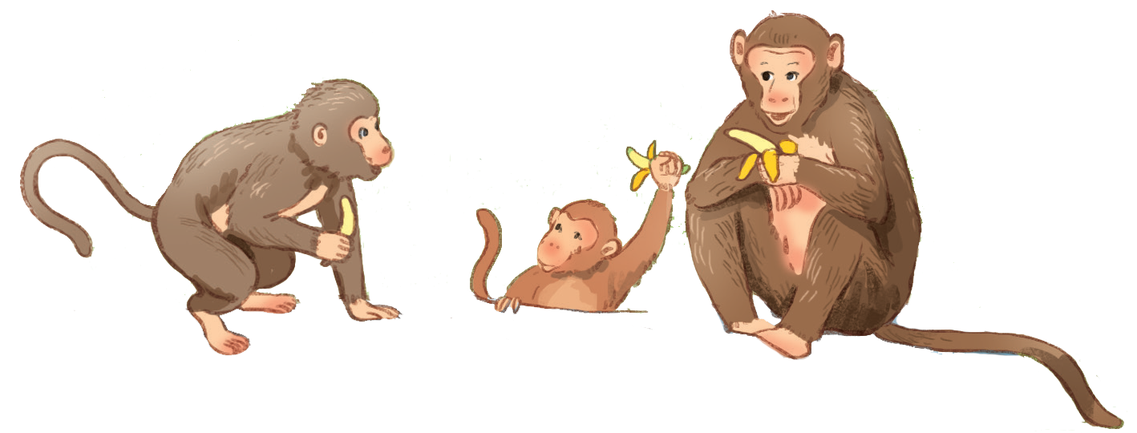
kh
Mấy chú khỉ ăn chuối.
ch
ch

Slide 10


Slide 11
ch
kh

Slide 12
ch
kh
ch
u
kh
i
chú
khỉ

Slide 13
chè
chỉ
chợ
khế
kho
khô

Slide 14

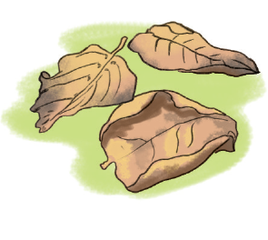
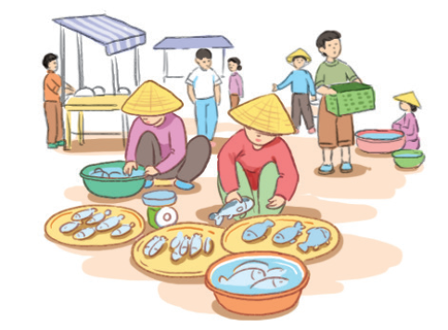


lá khô
chú khỉ
chợ cá

Slide 15
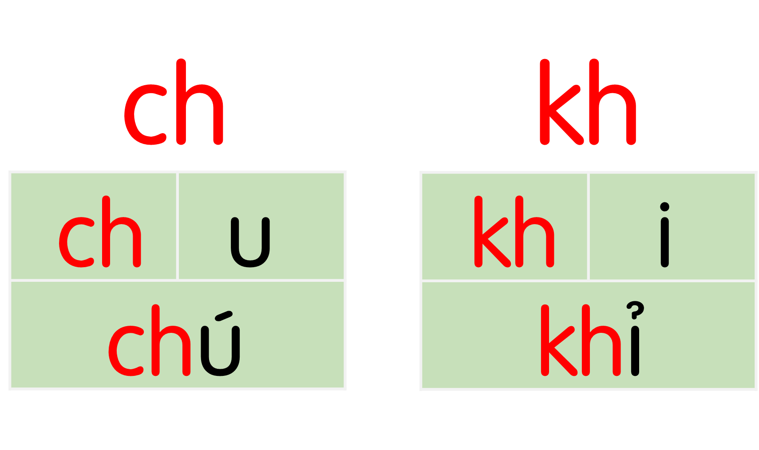
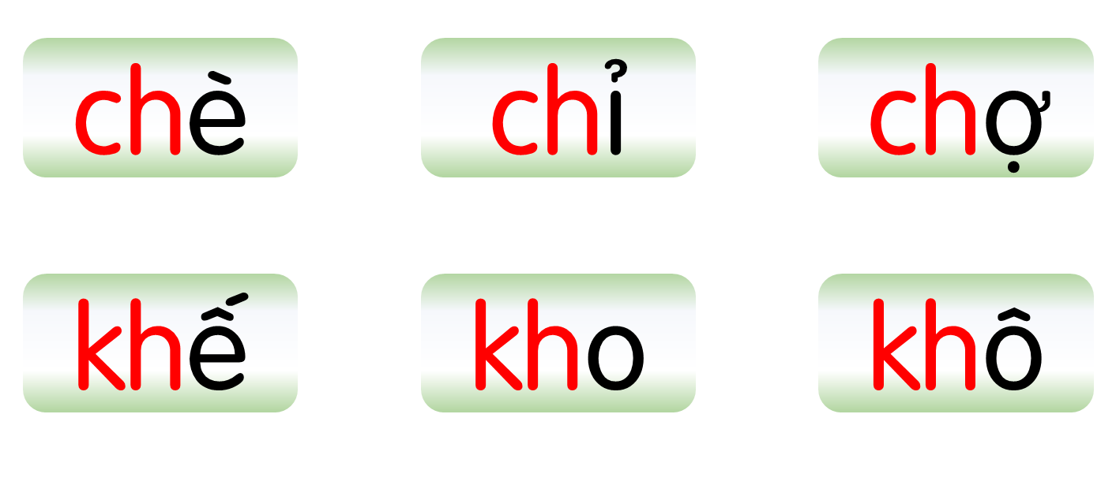
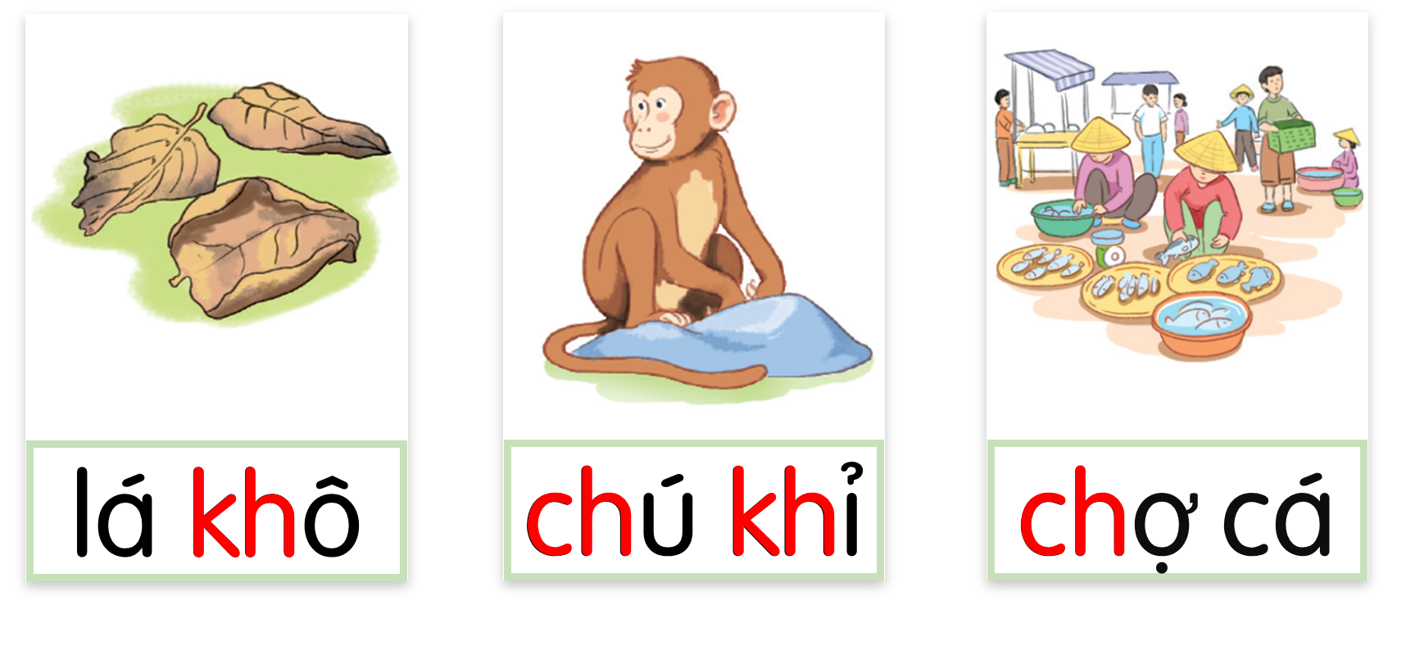

Slide 16


Slide 17


Slide 18
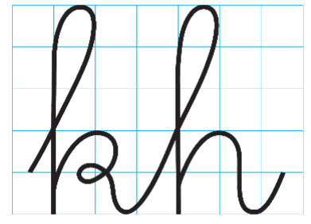

Slide 19
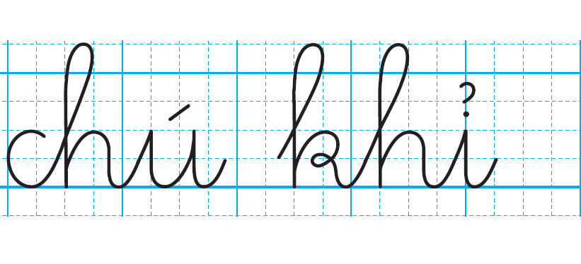

Slide 20


Slide 21
Chị có cá kho khế.
Ch
kh
kh

Slide 22


Slide 23

Cá cảnh

Slide 24
HOẠT ĐỘNG
TIẾP NỐI

Slide 25



